Slide 1
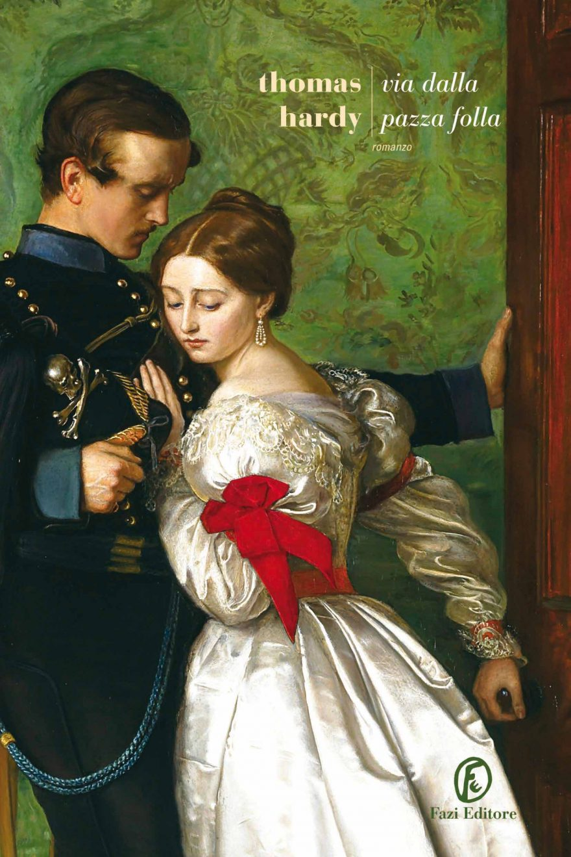
UTE – Università Cardinal Colombo - MILANO Giovedì, 7 novembre 2025
Thomas Hardy
«VIA DALLA
PAZZA FOLLA»
Una vicenda particolare nell’aperta campagna inglese all’epoca
della regina Vittoria.
.

Slide 2
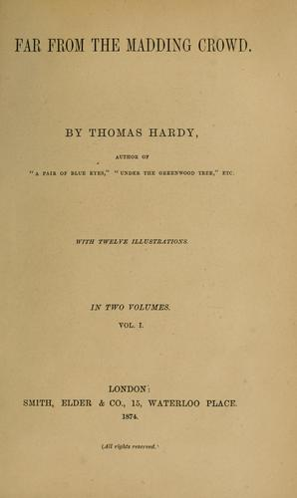
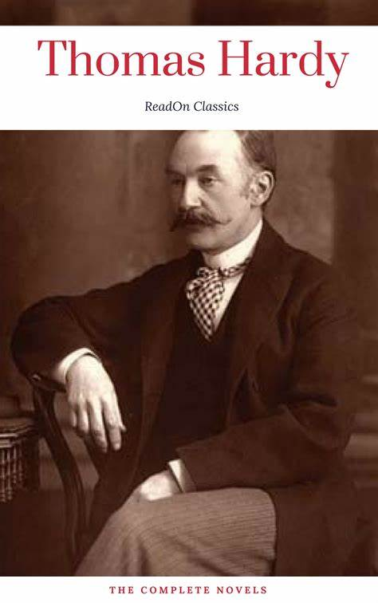
Frontespizio della prima Edizione del 1874. L’autore inglese Thomas Hardy

Slide 3
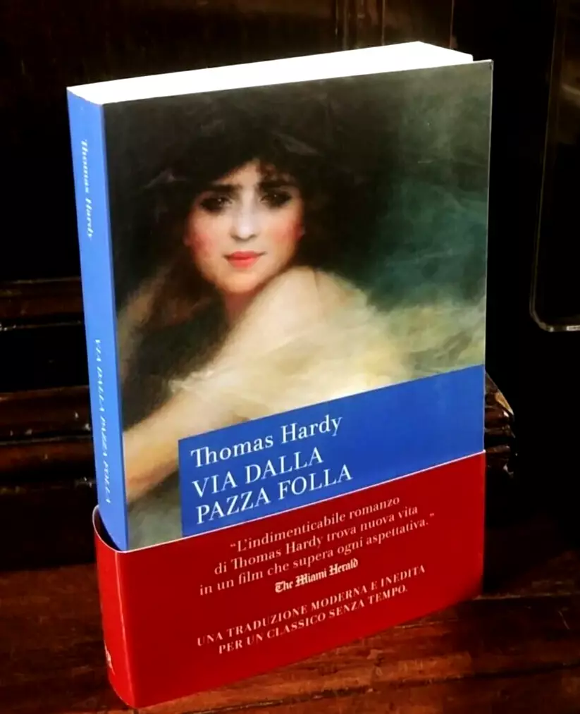

Slide 4
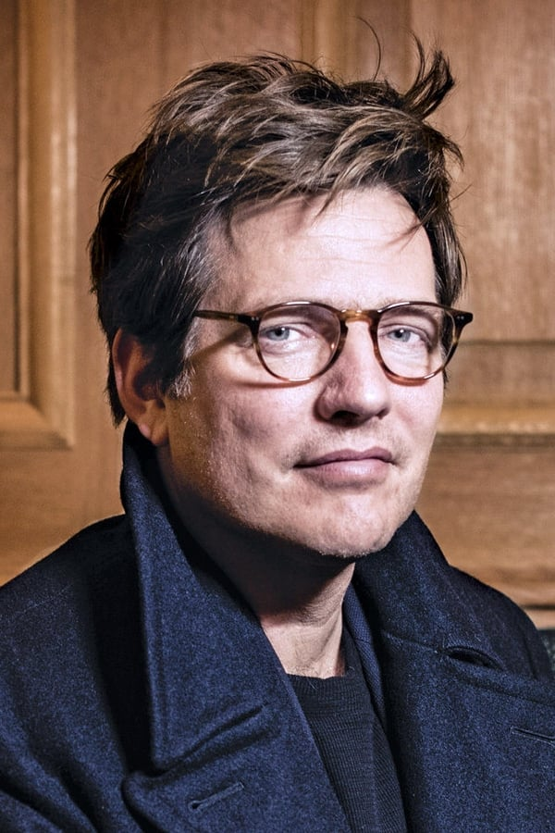
Il regista danese Thomas Vinterberg. Il Poster del film del 2015

Slide 5
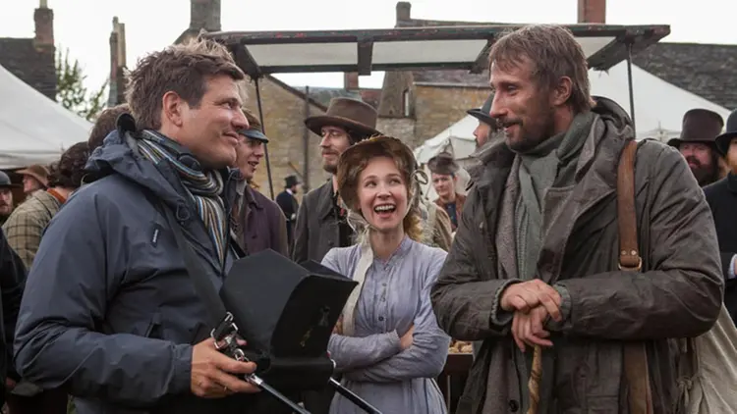
Il regista sul set con i due attori protagonisti Carey Mulligan e Matthias Schoenaerts .

Slide 6
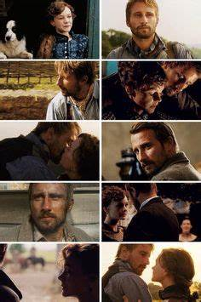
Il cast del film, 2015.

Slide 8
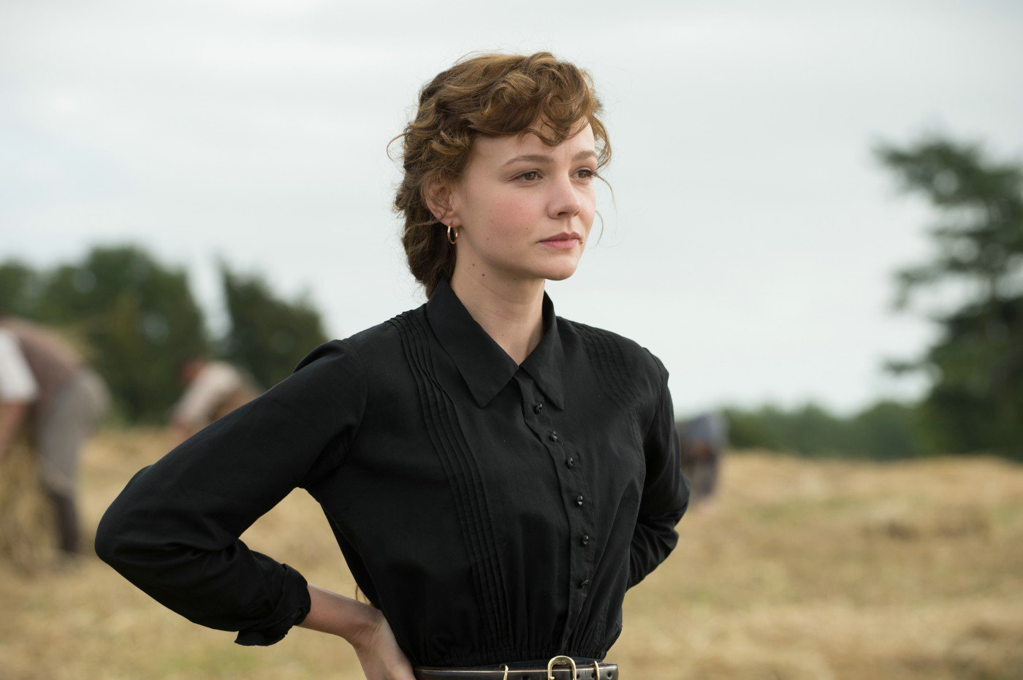
Bathsheba Everdene, l’attrice inglese Carey Mulligan.

Slide 9
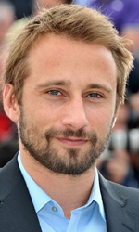
Gabriel Oak, l’attore belga Matthias Schoenaerts.

Slide 10
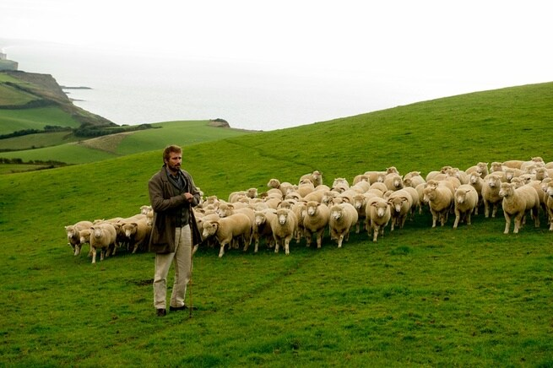
Gabriel Oak nel suo lavoro di pastore.

Slide 11
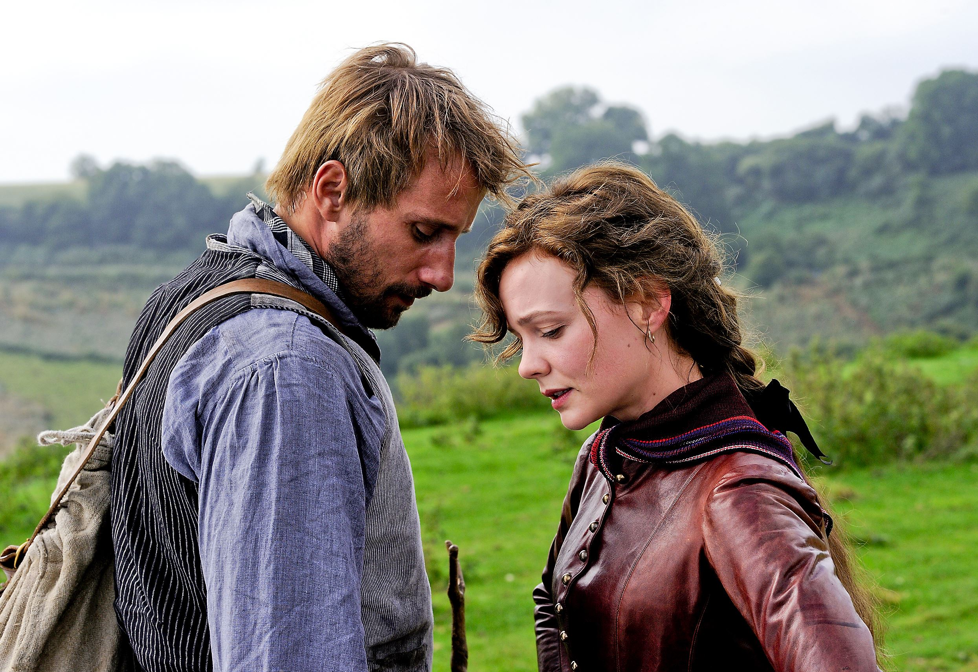
Gabriel a malincuore deve lasciare la vecchia vita, la fattoria e Bathsheba.

Slide 12
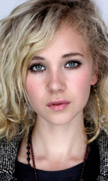
La cameriera Fanny Robin, l’attrice britannica Juno Temple.

Slide 13
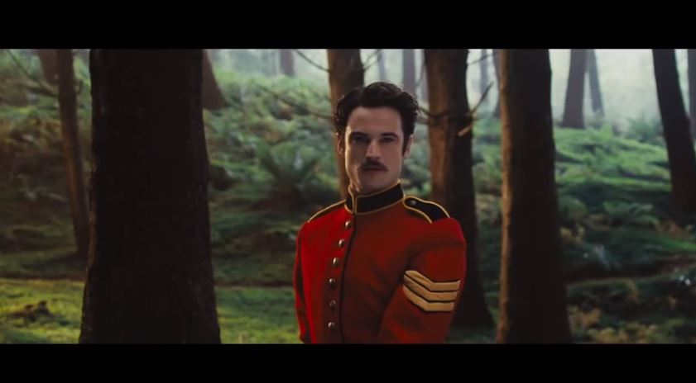
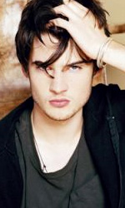
Il sergente Frank Troy, l’attore Tom Sturridge.

Slide 15
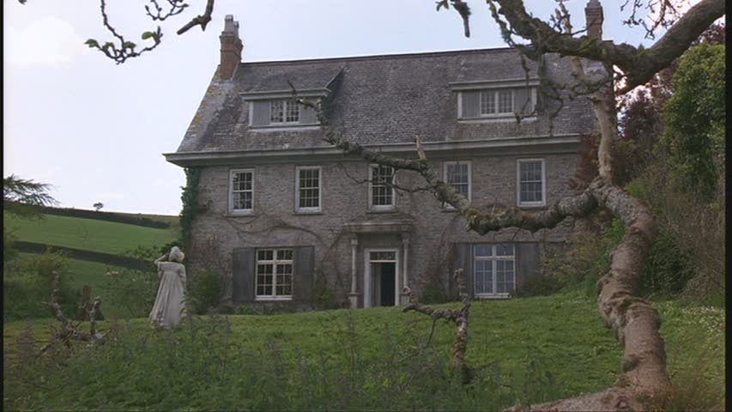

Slide 16
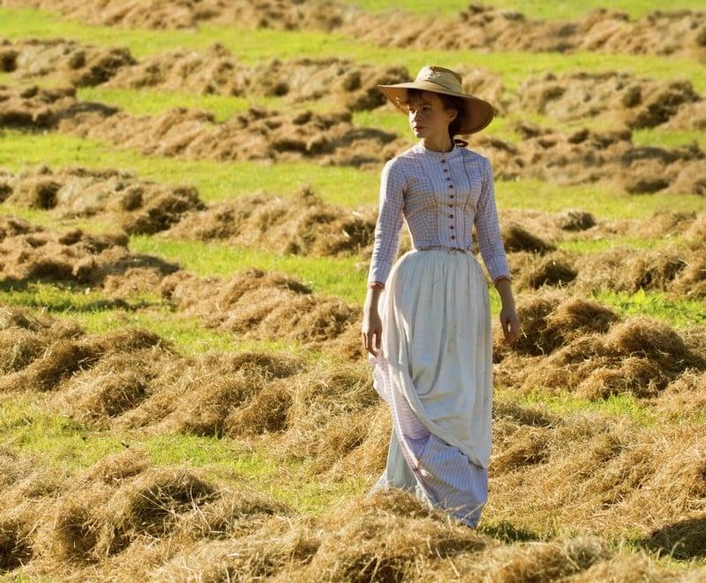
Bathsheba Everdine in giro sulla sua proprietà terriera.

Slide 17
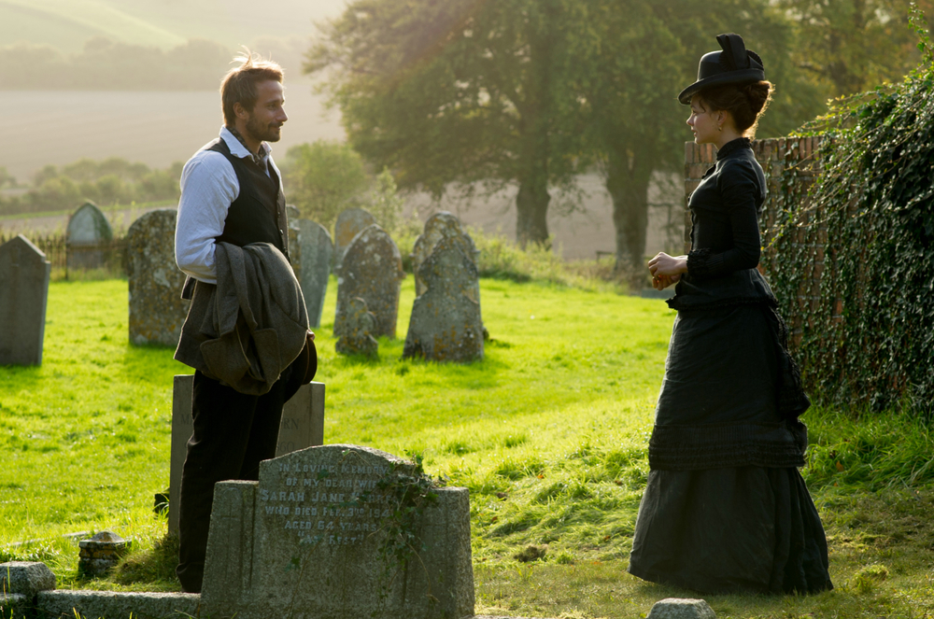
Gabriel Oak si presenta alla fattoria di Bathsheba in cerca di lavoro.

Slide 18
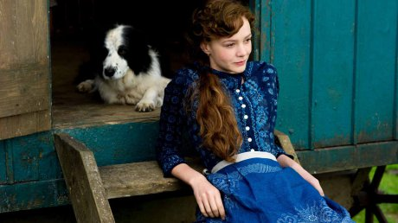
Bathsheba in relax col suo cane.

Slide 19
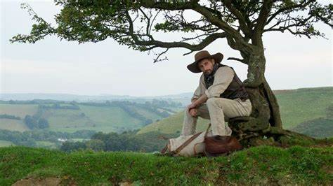
Il pastore Gabriel Oak in un momento di riposo.

Slide 20
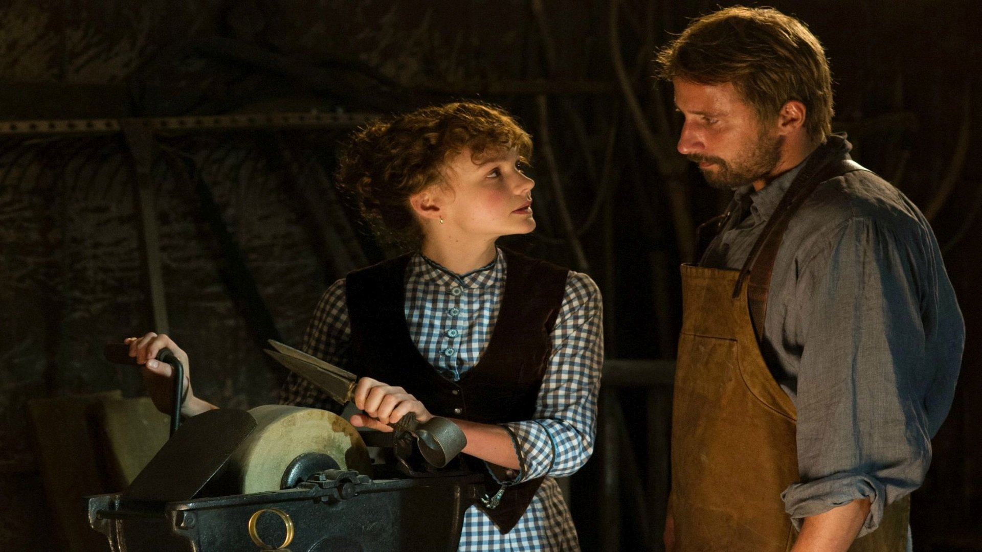
Bathsheba alla prova dell’arrotino chiede consiglio a Gabriel.

Slide 21
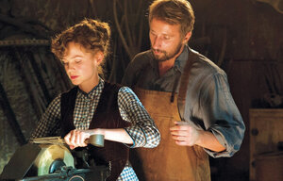
…che amorevolmente la guida.

Slide 23
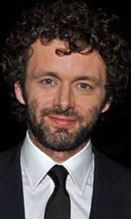
William Boldwood, l’attore inglese Michael Shee, il ricco proprietario terriero confinante con la fattoria di Bathsebha, insensibile al fascino della sua vicina.

Slide 24
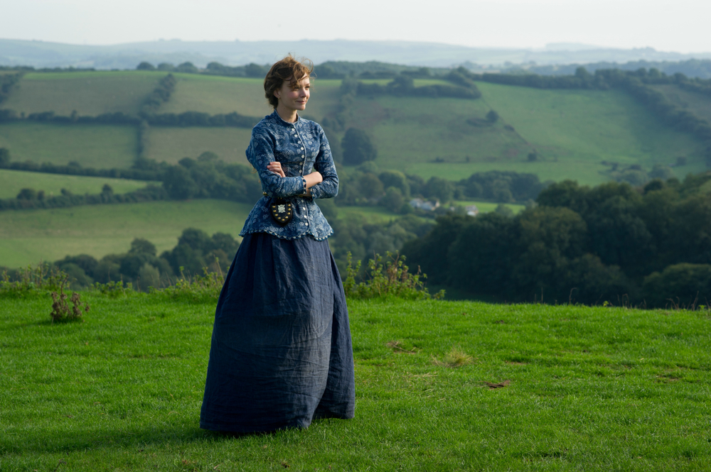

Slide 25
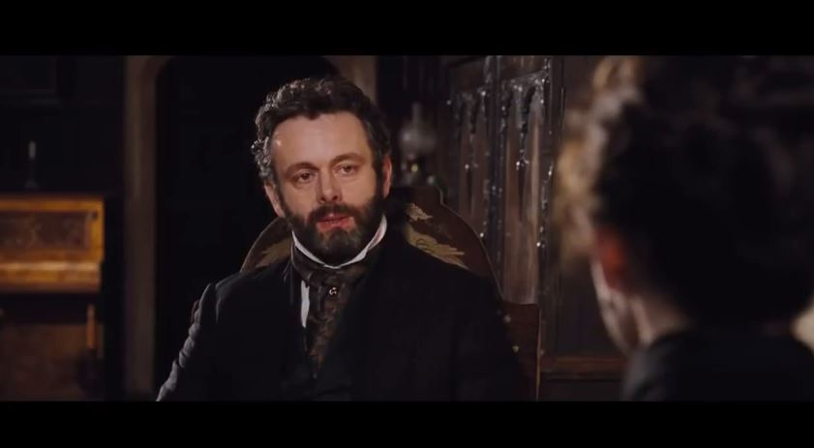
Primo piano del proprietario terriero William Boldwood a colloquio con Bathsheba .

Slide 26
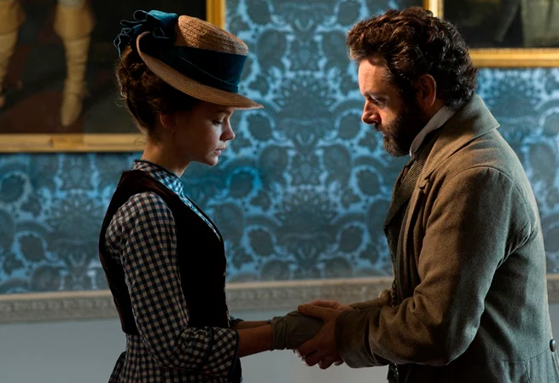
William Boldwood, ricco proprietario terriero, chiede la mano a Bathsheba, la confinante della sua fattoria.

Slide 27
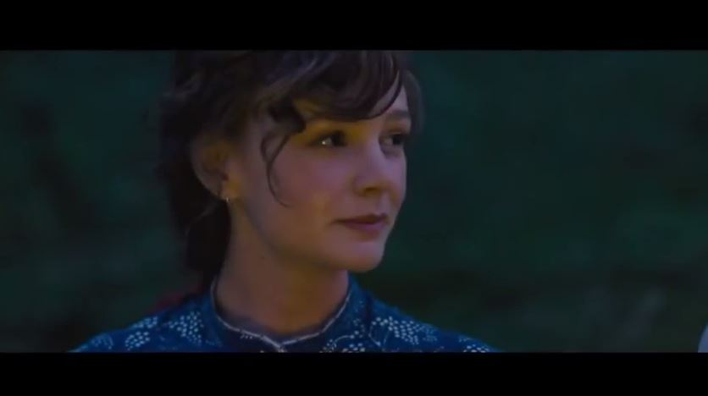
…la giovane rifiuta la proposta di matrimonio.

Slide 28
Il sergente Frank Troy, l’attore Tom Sturridge e Fanny Robin, l’attrice Juno Temple promessi sposi.

Slide 30
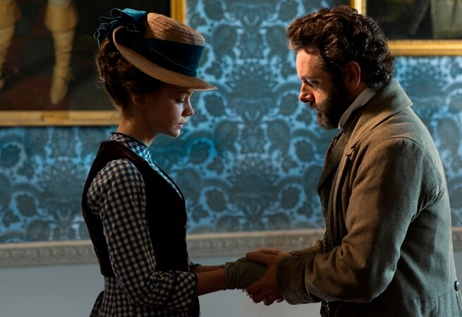
Atteggiamento affettuoso tra Frank Troy e Bathsheba Everdine.

Slide 31
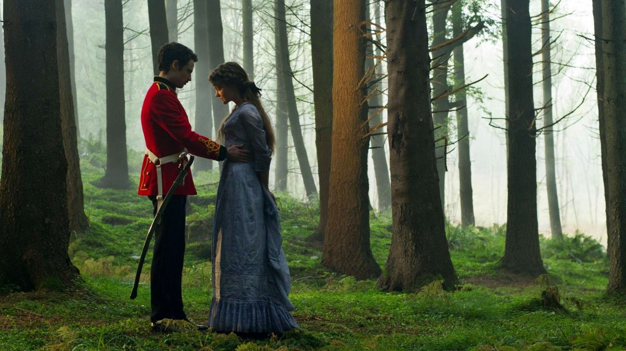
Il sergente Frank Troy e Bathsheba Everdene ad un appuntamento nel bosco.

Slide 32
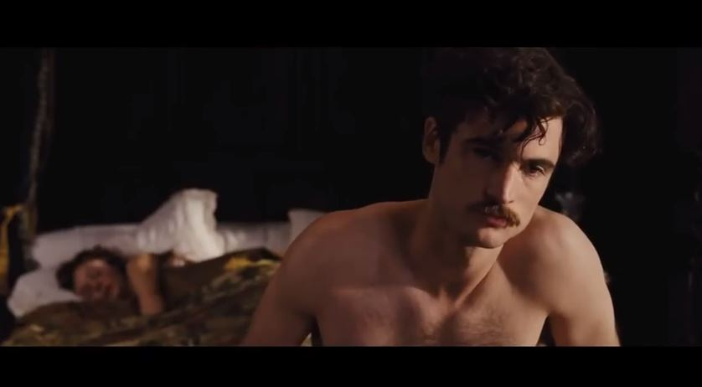
La notte d’amore tra Frank Troy e Bathsheba Everdine.

Slide 33
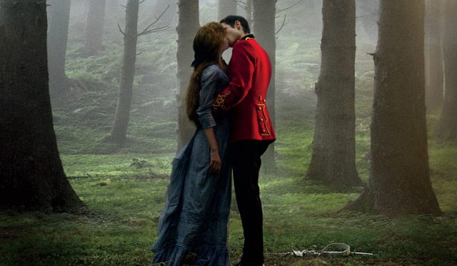
Bathsheba Everdine innamorata del sergente Troy.

Slide 34
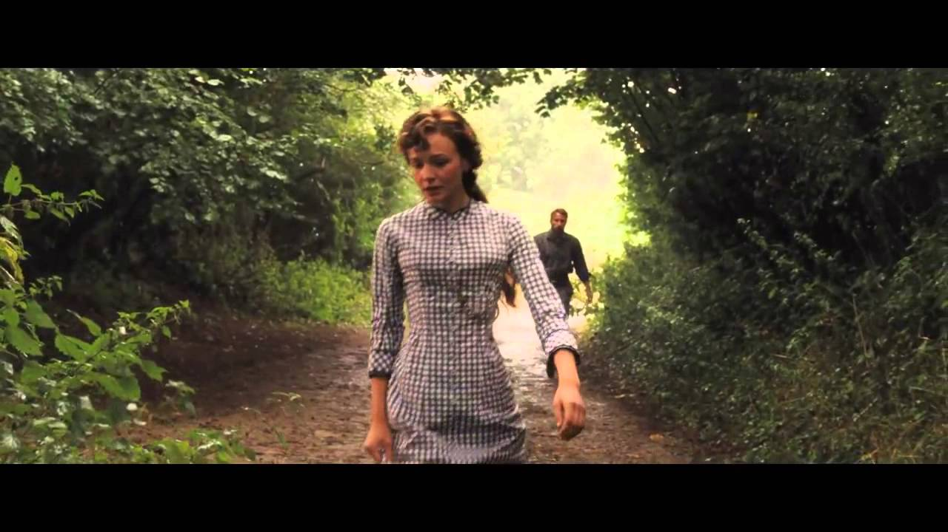
Gabriel insegue Bathsheba per scoraggiarla a sposarsi.

Slide 35
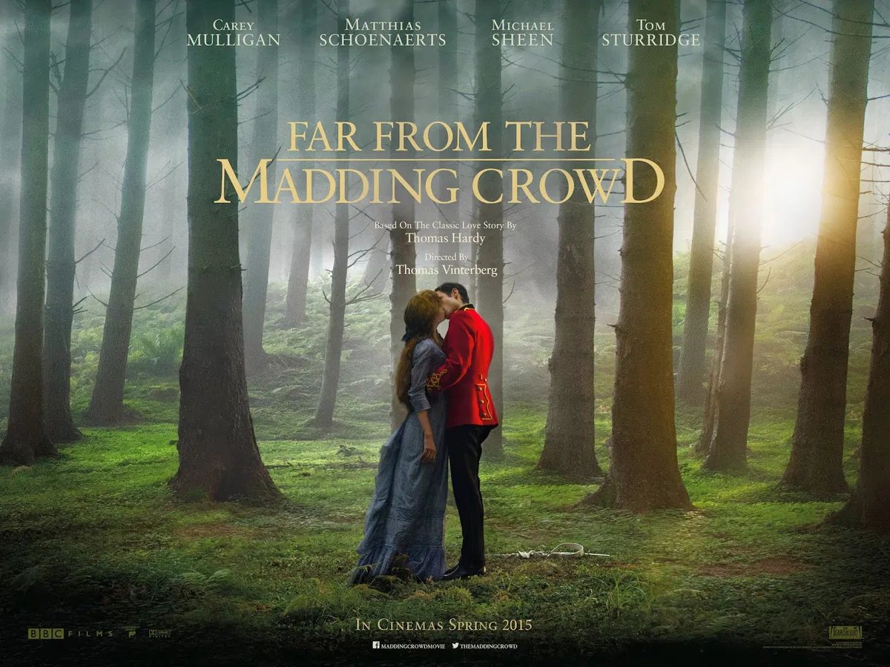

Slide 36
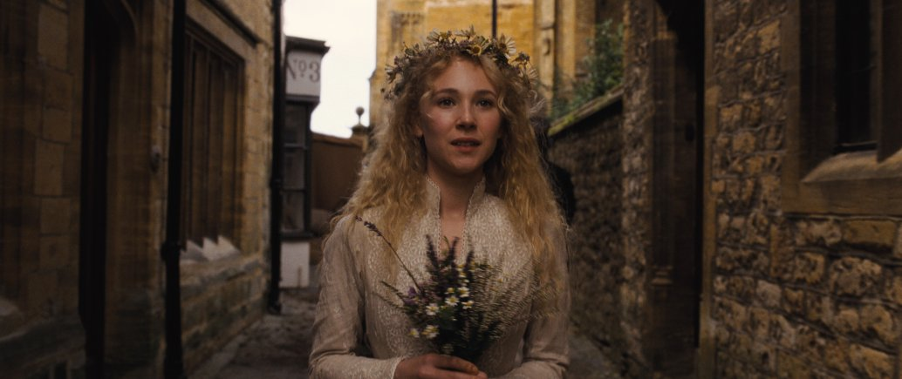
Bathsheba Everdene, l’attrice inglese Carey Mulligan, in abito da sposa.

Slide 37
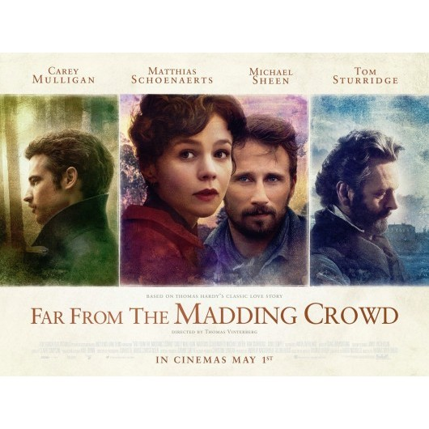
Poster con Bathsheba Everdine e i suoi tre pretendenti.

Slide 38
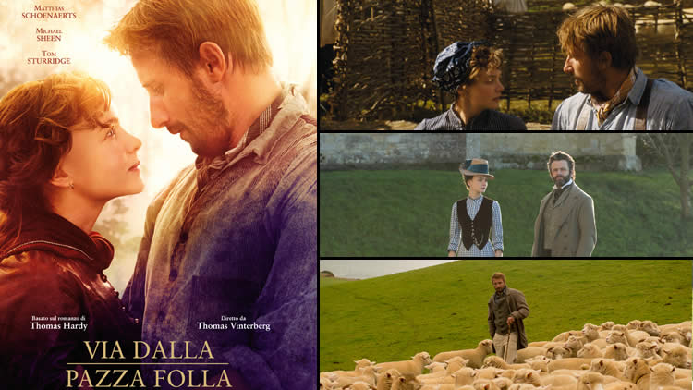

Slide 39
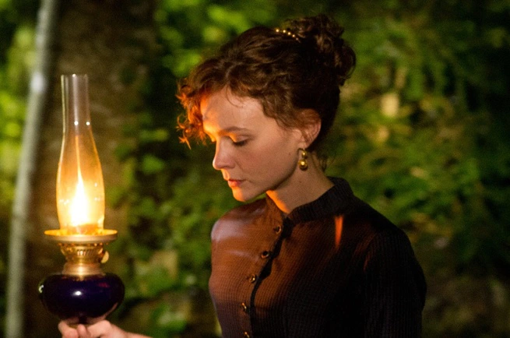
Bathsebha Everdine alla luce della lucerna.

Slide 40
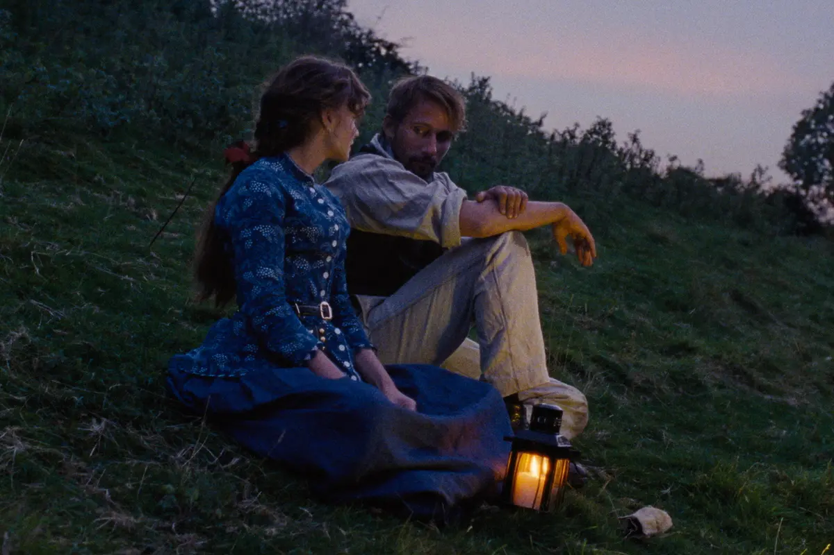
Confidenze di sera alla luce della lucerna.

Slide 41
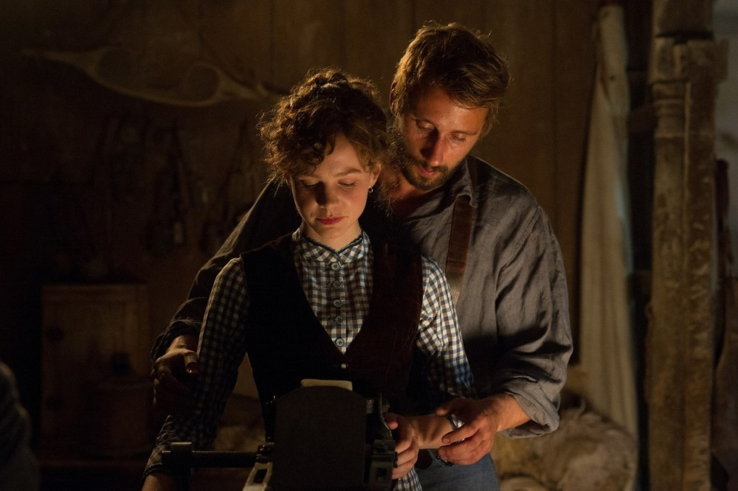
Gabriel sempre a sostegno di Bathsheba.

Slide 42
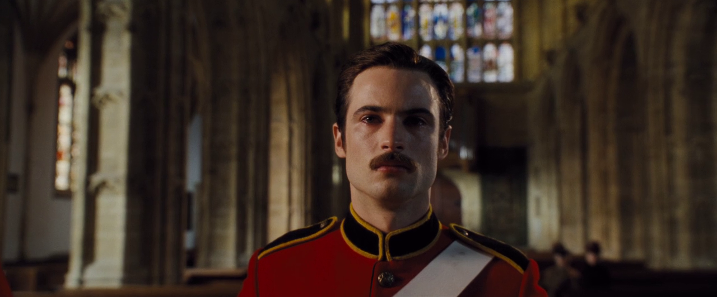
Il sergente Frank Troy.

Slide 43
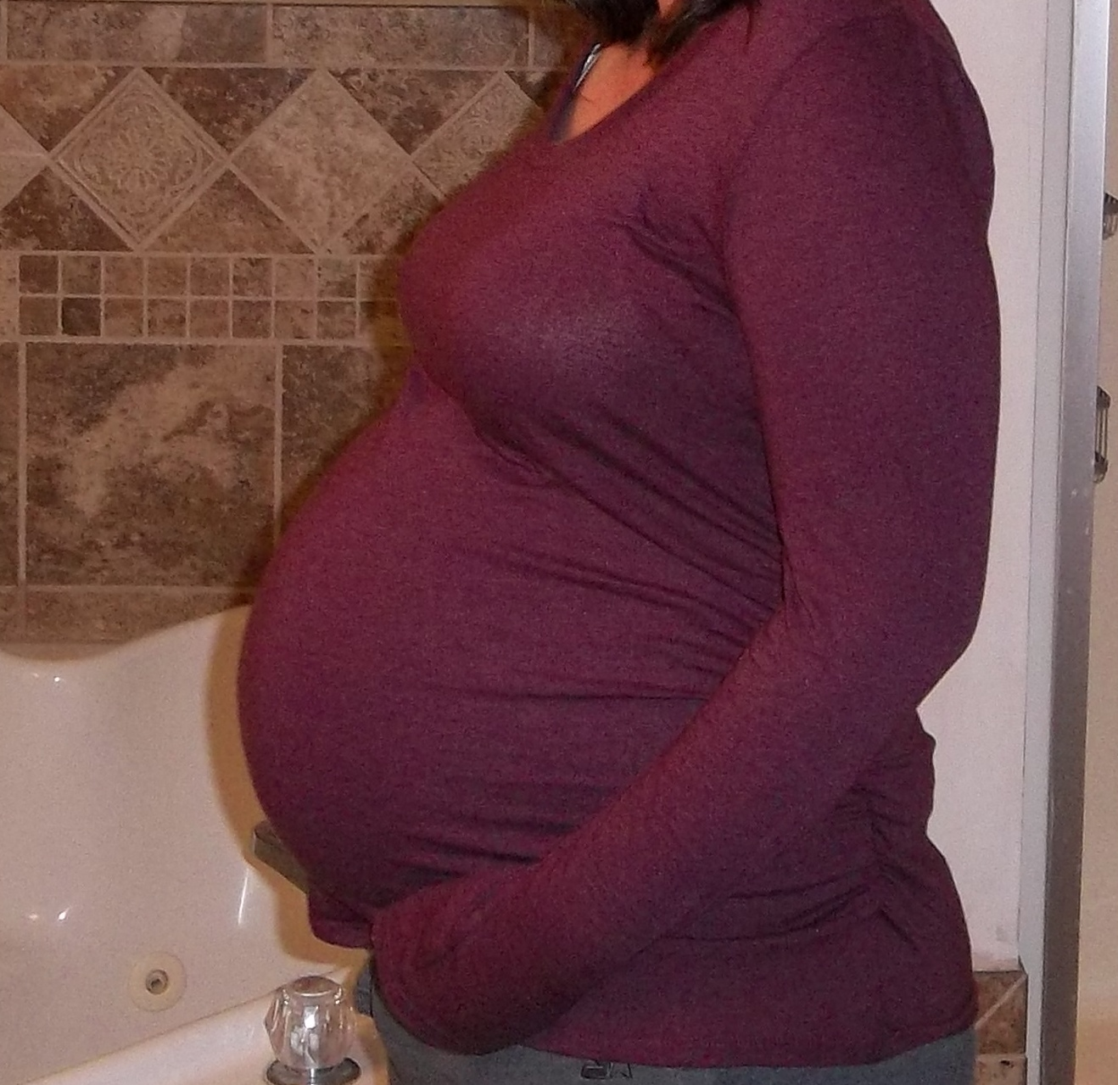
Donna col pancione

Slide 44
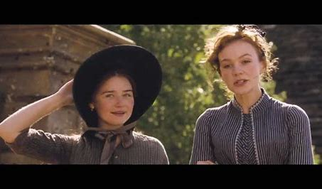
Fanny Robin e Bathsheba Everdine.

Slide 47
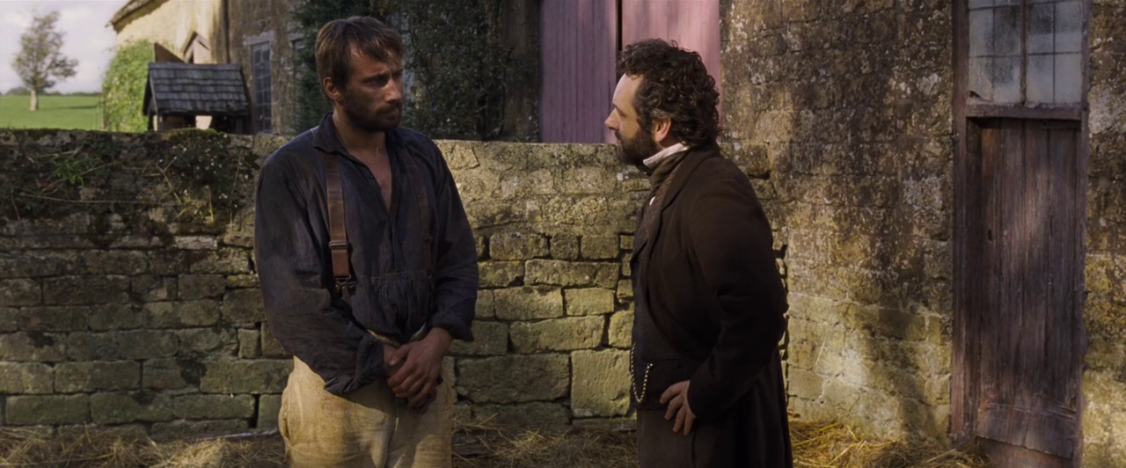
William Boldwood ringrazia Gabriele Oak per aver protetto Bathsheba.

Slide 48
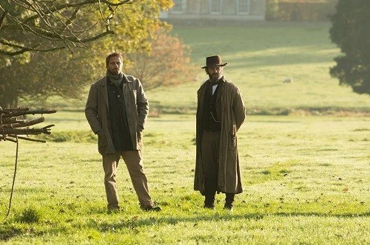
William Boldwood e Gabriel Oak sui prati della fattoria.

Slide 49
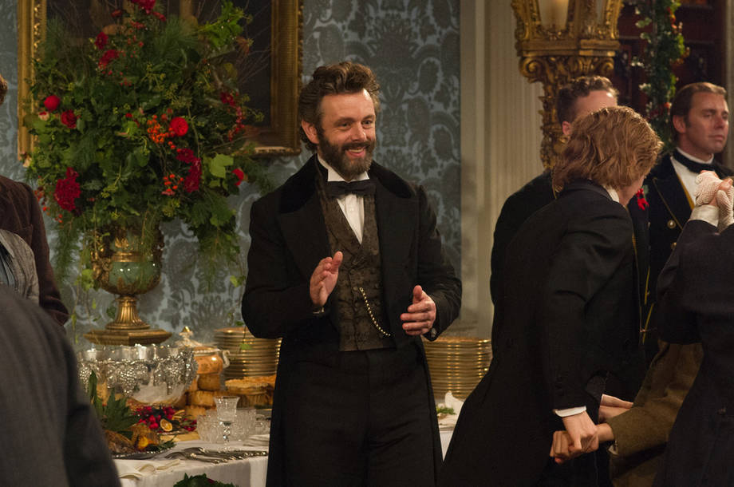
Il ricco proprietario terriero William Boldwood al fastoso ricevimento di Natale.

Slide 50
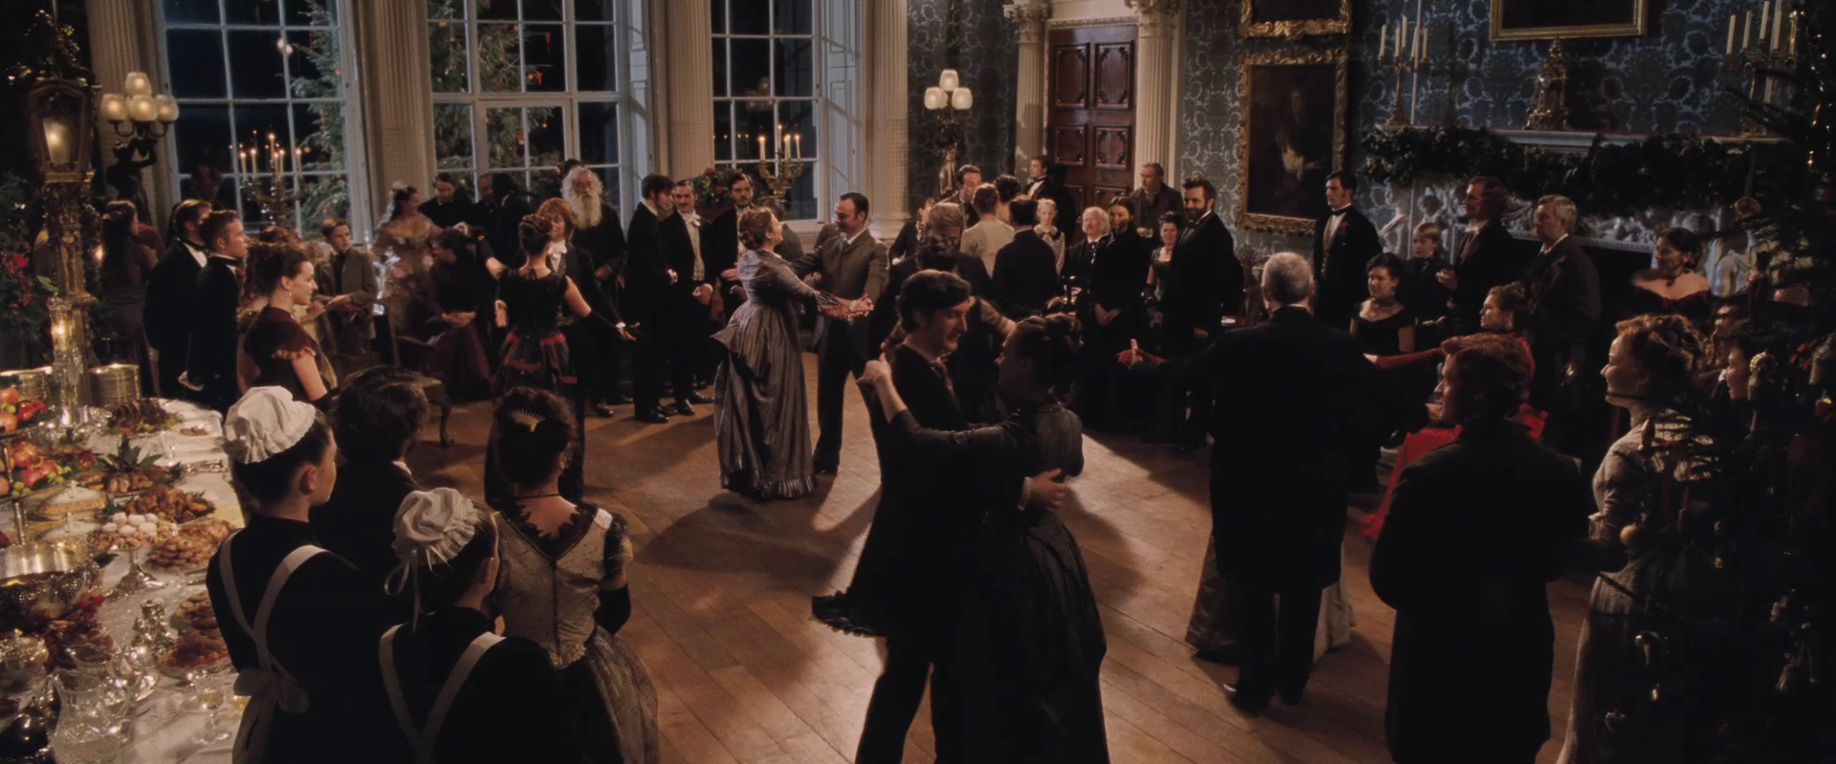
Il balla alla Festa di Natale.

Slide 51
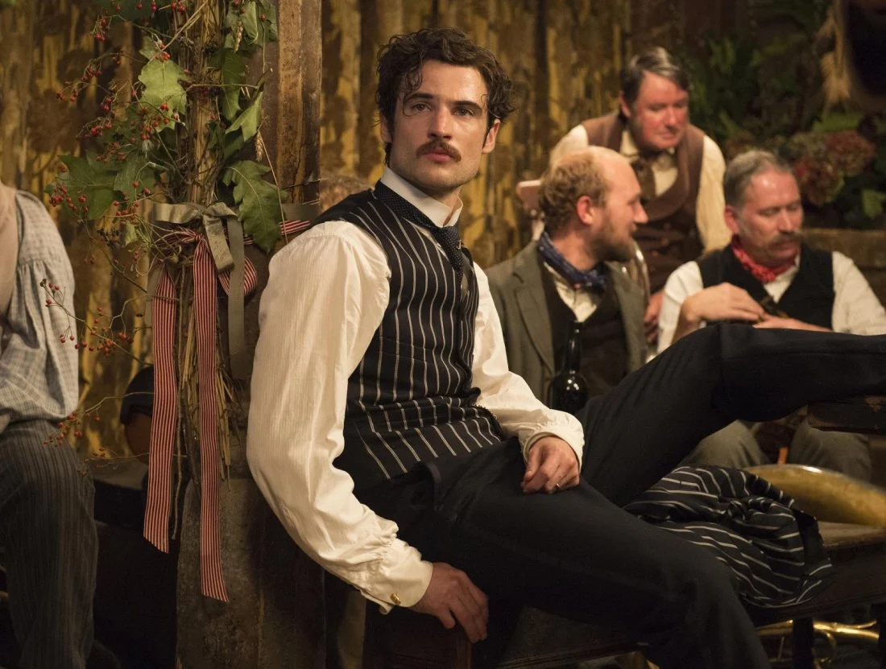
Frank Troy si presenta al ricevimento a casa Boldwood.

Slide 52
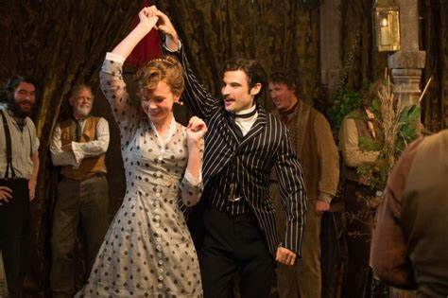
Bathsheba in una piroetta del ballo col marito Troy.

Slide 53
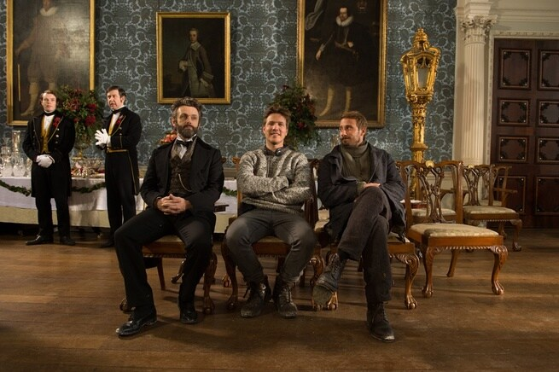
I tre contendenti alla festa: il pastore/fattore Gabriel Oak (Matthias Schoenaerts), il proprietario terriero William Boldwood (Michael Sheen) e il sergente Frank Troy (Tom Sturridge).

Slide 54
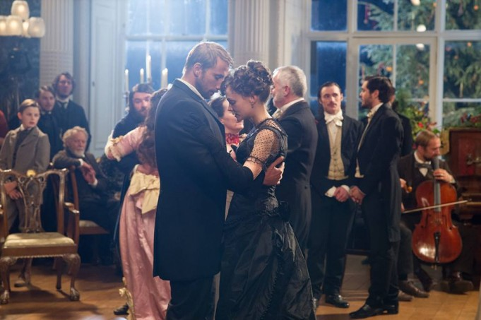
Un momento di intimità tra Gabriel e Bathsheba al ballo.

Slide 55
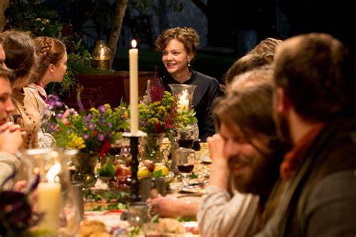
Un momento della fastosa cena con Bathsheba a capotavola.

Slide 58
Bathsheba Everdine…preoccupata.

Slide 59
Gabriel in partenza per l’America.

Slide 60
Bathsheba Everdine sul suo cavalllo.

Slide 61
Bathsheba chiede a Gabriele di non partire per l’America.

Slide 62
…e di sposarla!

Slide 65
…finalmente insieme!

Slide 68
GRAZIE
Alla prossima
Giovedì, 14 novembre 2024
LA MORTE
A VENEZIA
Di Thomas Mann, 1912.

